Slide 1

מבוא למדעי הנתונים - פרויקט גמר
Restuarant4u
Idan Biton I Asaf Tzabary

Slide 2

הקדמה
במשך השנים האחרונות, דירוגי מסעדות הפכו לאחד המדדים החשובים ביותר לבחון את איכות המסעדה.
הדירוגים של המסעדות משפיעים על ההכנסות והצלחתן. ככל שהדירוג של המסעדה טוב יותר, כך יותר אנשים יבחרו לבקר בה. עם זאת, הדירוג לא משפיע רק על ההכנסות, אלא גם על המוניטין והאמינות של המסעדה בקרב הלקוחות.
בעזרת ניתוח נתוני המסעדות, אנו יכולים להבין את הקשר בין המאפיינים של המסעדה לבין הדירוג שלה.

Slide 3

שאלת המחקר
איך משפיעים מאפיינים שונים על דירוג המסעדה , ואיך ניתן לחזות דירוג זה ?

Slide 4
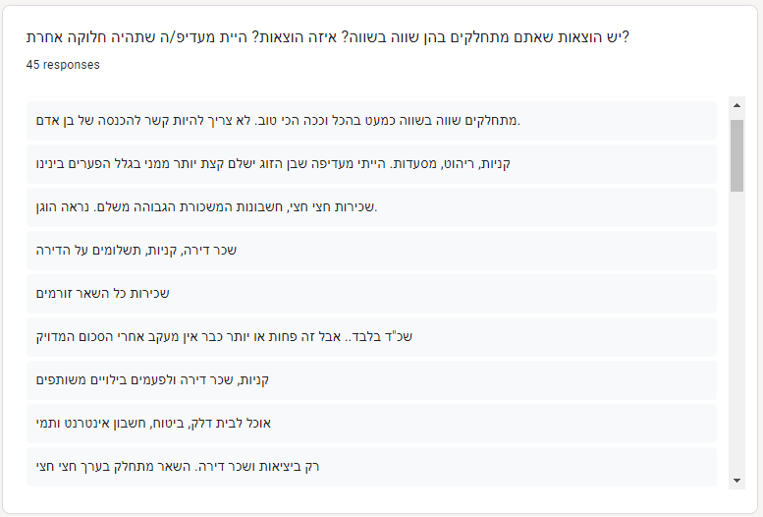

מקור הנתונים והרכשה
שימוש באתר zaprest כמקור להרכשת הנתונים של דירוגי המסעדות בישראל.
https://www.rest.co.il/
כיום באתר נמצאים מעל ל 23,000 מסעדות.
חילוץ כלל המסעדות מן האתר, ולאחר מכן חילוץ מאפייניה והדירוג של כל אחת מן המסעדות.

Slide 5
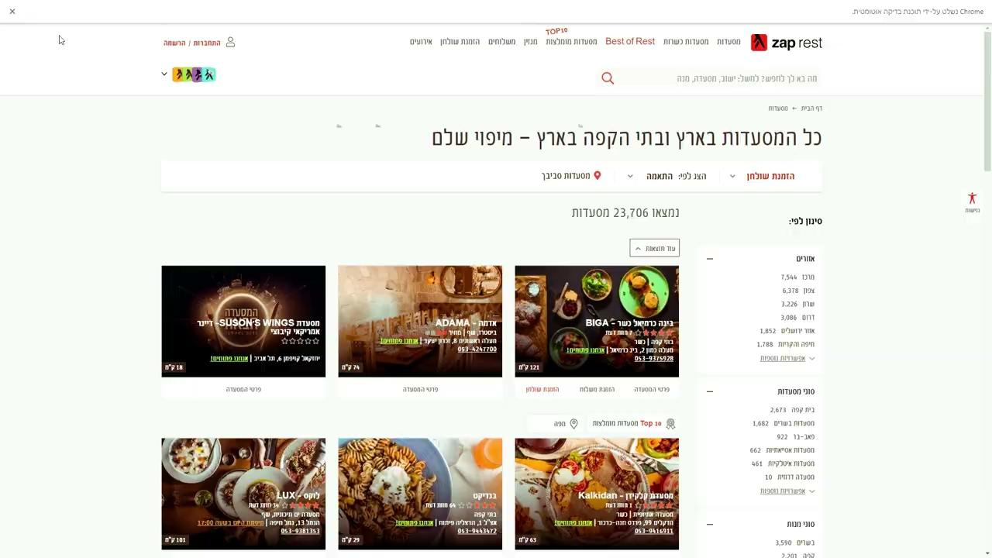
דרכי הרכשת הנתונים
שימוש בספריית Selenium לצורך שליטה בדפדפן וחילוץ הנתונים מדפי המסעדות.

Slide 6
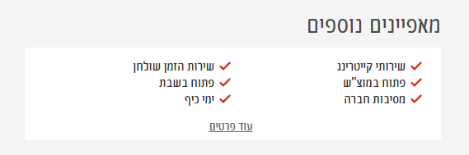
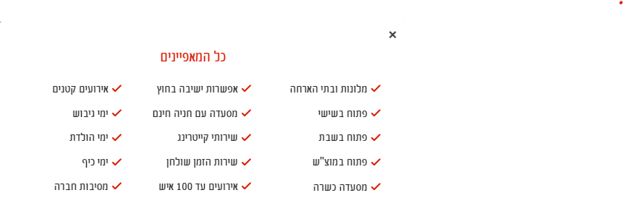
דרכי הרכשת הנתונים
הקושי בהרכשת המאפיינים מדפי המסעדות, היה הדמייה של לחיצת משתמש על כפתור "עוד פרטים" על מנת לחשוף את כלל מאפייני המסעדה.

Slide 7
ניתוח וניקוי הנתונים
לאחר הרכשת הנתונים ויצירת DataFrame, ביצענו ניקוי נתונים על פי הפרמטרים הבאים:
הסרנו מסעדות ללא דירוג(NaN values).
הסרנו מאפיינים בעלי תדירות הופעה
נמוכה אצל מסעדות.
הסרת מאפיינים שאינם נומריים/קטגוריאלים.
מאפיינים חסרי חשיבות
Burger club | חדר פרטי | מסעדה עם מרתף יינות
מאפיינים בעלי חשיבות
נגישות לנכים | אפשרות ישיבה בחוץ | פתוח במוצ"ש

Slide 8
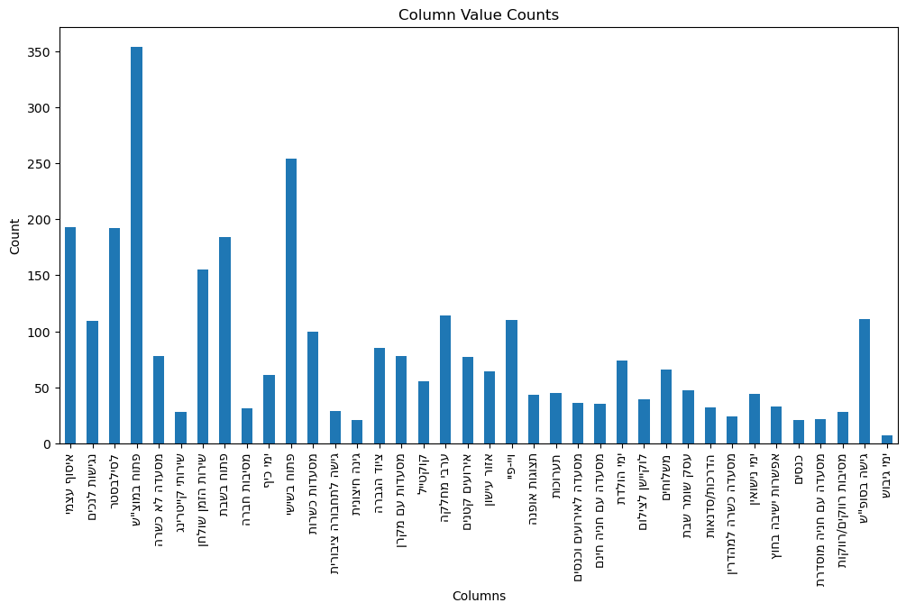
ויזואליזציה
גרף עמודות המציג את השכיחות של המשתנים בהופעתם כמאפיין במסעדה.

Slide 9
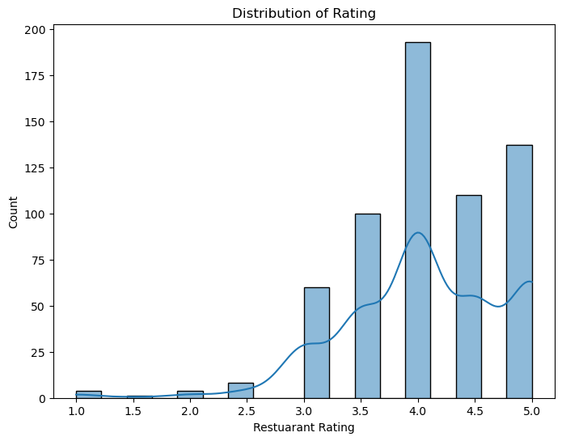
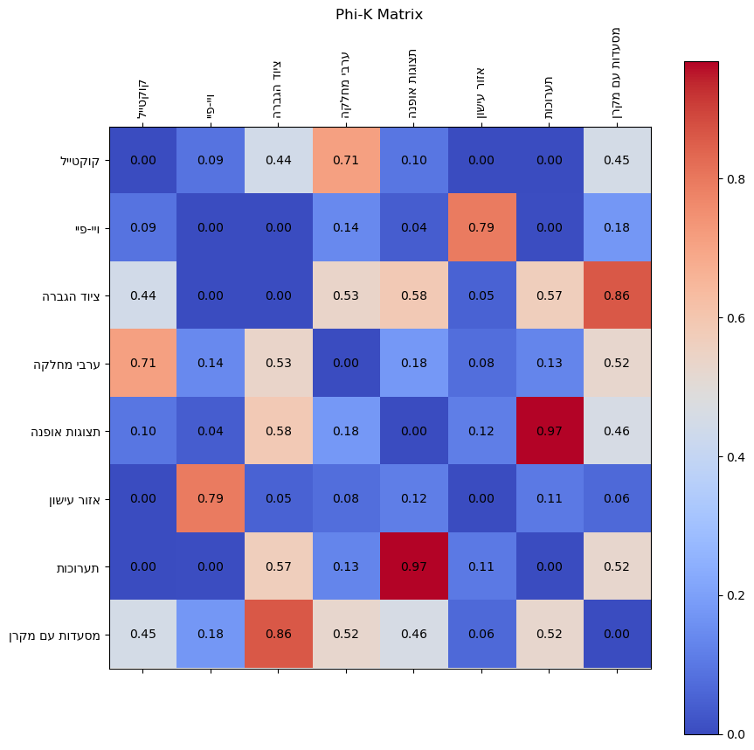
E.D.A
מפת חום עם שימוש ב Phi-k המראה על הקוראלציה בין משתנים משמעותיים
התפלגות הדירוגים של המסעדות

Slide 10
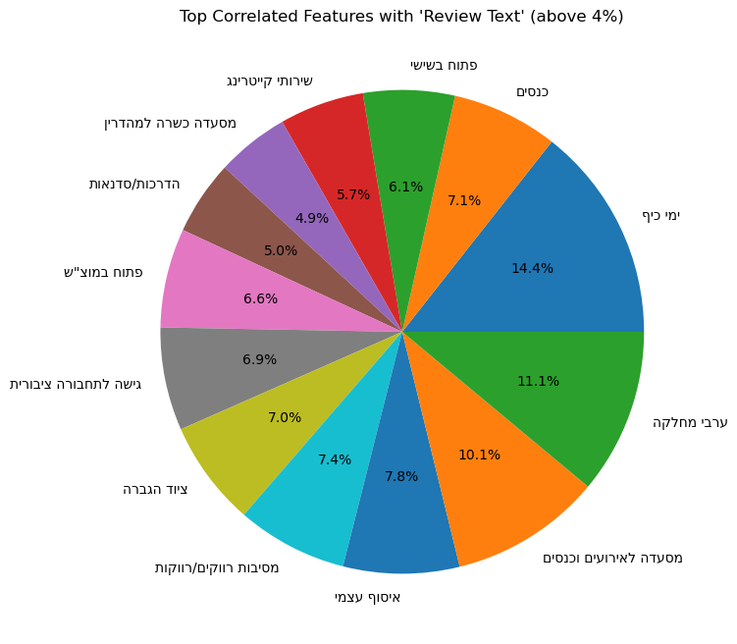
E.D.A
גרף פאי המראה את המאפיינים המשפיעים ביותר על עמודת הדירוג.
על ידי ניתוח זה ניתן יהיה ליצור מאפיינים חדשים ובכך לשפר את חיזוי הדירוג.
Notes:
לדוגמא הסרת שם המסעדה והקישור

Slide 11
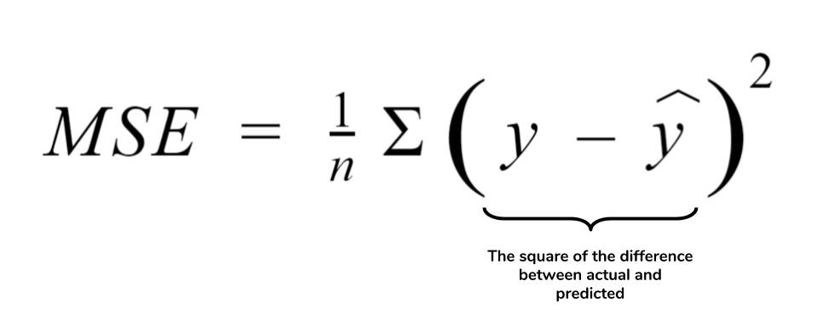
Machine Learning
MSE - Mean Squared Error
חישוב ה MSE
(הטעות הריבועית הממוצעת) מודדת את ממוצע ריבועי הטעויות.
Notes:
לדוגמא הסרת שם המסעדה והקישור

Slide 12
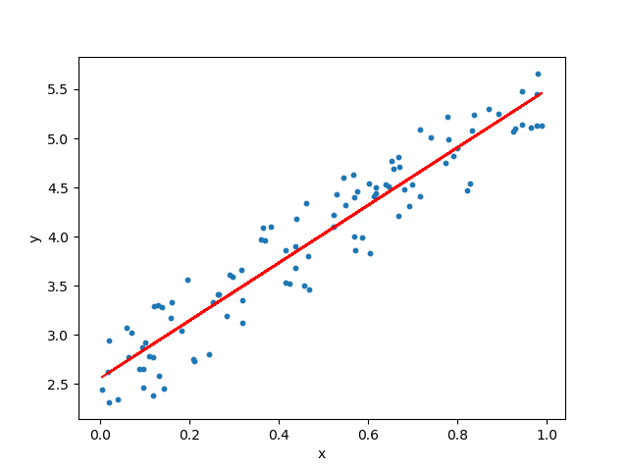
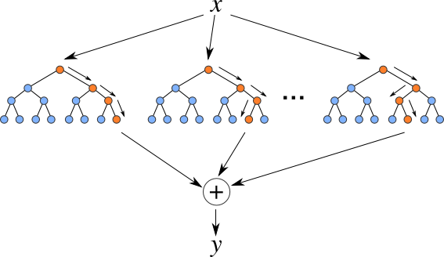
Machine Learning
הבעיה שלנו היא בעיית רגרסיה, כך שהשתמשנו במודלים ה- Linear Regression וה- Random Forest Regressor .

Slide 13
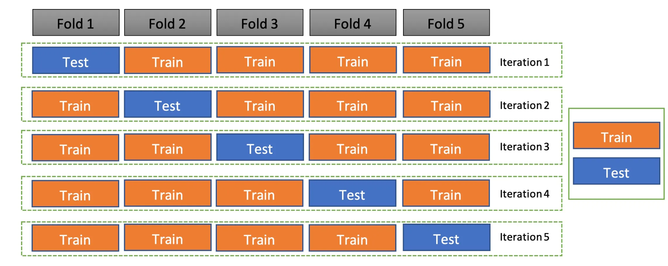
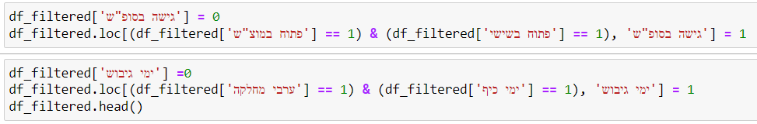
Machine Learning
ניסינו לשפר את המודל של הרגרסיה הלינארית על ידי שימוש ב K-folds וגם ניסיון של מניפולציית פיצ'רים.
K-folds
Featuring Manipulation

Slide 14
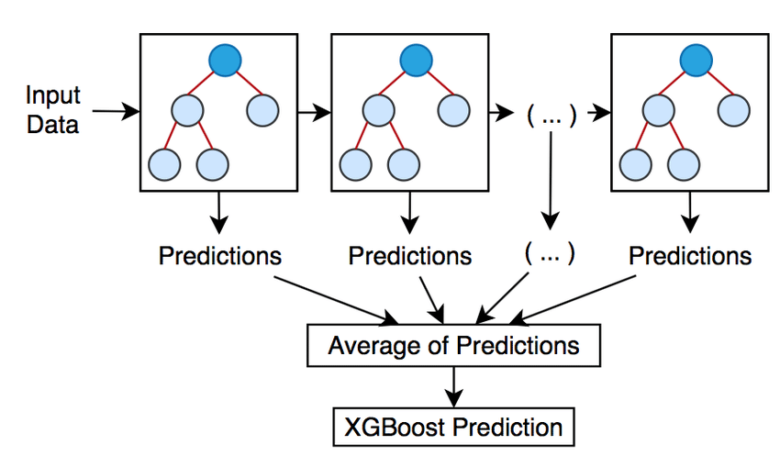
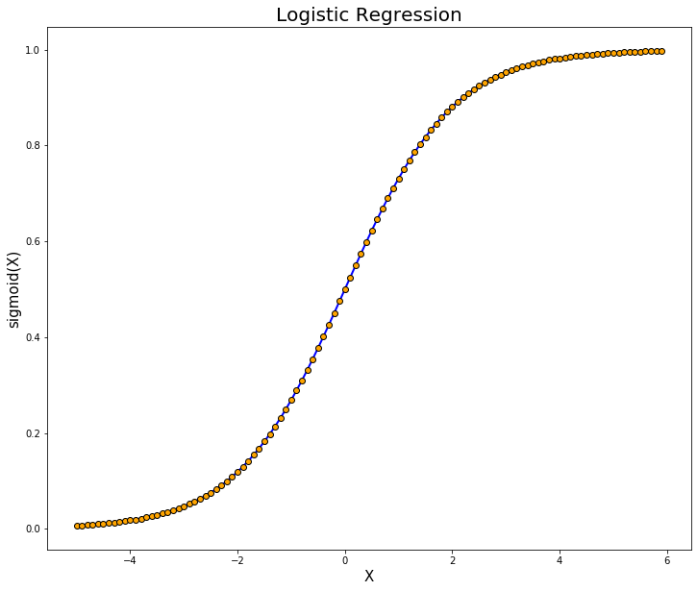
Machine Learning
התוצאות שקיבלנו מהמודלים האלו לא היו מספקות, המודל מתקשה למצוא קשר בין המאפיינים ובכך החיזוי אינו מספק.
ולכן ניסינו להפוך את הבעיה שלנו לבעיית סיווג (classification) ובכך לנסות למצוא תוצאות יותר מספקות.
XGB
Logistic Regression

Slide 15
Machine Learning
בתוצאות שקיבלנו מהמודלים האלו חל שיפור בציון ה MSE.
XGB
Logistic Regression
בנוסף למודל הסיווג של Logistic Regression נעשה שימוש ב"ענישה"(regularization) על מנת לשפר את המודל, מכיוון שיש לנו כמות קטנה של Samples ביחס לכמות ה-Features, ובכך מגבירים את יכולת הלמידה של המודל כאשר הוא מבצע טעויות.

Slide 16
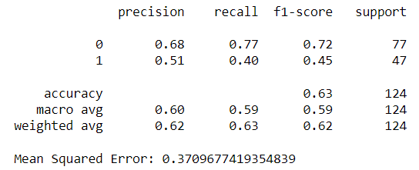
לסיכום
למעשה, התוצאה הטובה ביותר שקיבלנו היא מהמודל Logistic Regression, אך גם תוצאה זו אינה מספקת אותנו בכדי שנוכל להגיד כי המודל מצליח באחוזים גבוהים.

Slide 17
לסיכום
תחילה, תקפנו את הבעיה בצורה ישירה, ובחרנו במודלים של בעיות רגרסיה לינארית.
לאחר מכן, על מנת להשתמש במודלים מגוונים יותר ניסינו לבנות את הבעיה בצורה של קלסיפיקציה.
איכות הנתונים שהתקבלה בהרכשה מן האתר לא הייתה איכותית מספיק לבניית מודל שיספק לנו תוצאות חיזוי טובות.
דרך חשיבה אנושית -המשתנים המעורבים בהצגת דירוג מסעדות מורכבים ומשתנים בהתאם לדרך חשיבה אישית.
מסקנה כללית: למידת מכונה מתקשה לחזות דירוג מסעדות ותהליך זה עשוי להיות מאתגר ואינו ניתן להגיון ישיר.

Slide 18
Restuarnt4u
תודה רבה על ההקשבה!

